Slide 1
UTILIZATION GUIDE
請求先IAM権限 同期ツール
利用ガイド ― 迷わず使うための操作マニュアル
対象: 利用者・担当者
Cloud Shell / Cloud Console
コマンド任意
billing-role-sync

Slide 2
OVERVIEW ・ 概要
このツールでできること
顧客に付与されている過剰な権限 roles/billing.admin を、必要十分な最小権限へ自動で置き換えます。
変更前（過剰）
変更後（最小権限）
roles/billing.admin
user
viewer
costsManager
請求先アカウント管理者
対象
除外
絞り込み
親請求先アカウント配下の全サブアカウントの user: メンバー
自社ドメインのユーザー（運用管理者）はそのまま維持
特定の顧客ドメインだけを対象にすることも可能
billing-role-sync 利用ガイド
2

Slide 3
SAFETY ・ 安全設計
安心して使えるしくみ
権限変更は「うっかり」では起きない設計です。基本は確認だけ、本番は二重の関門があります。
①
②
③
④
既定は Dry-Run
本番は明示が必須
実行前に確認
全ログを保存
何もしなければ「対象を表示するだけ」。実際の権限は変わりません。
apply（APPLY_MODE=true）を自分で指定したときだけ変更します。
make run-apply は対象一覧を見せ、yes と入力するまで実行しません。
誰が・いつ・何をしたかを GCS に自動保存（365日保管）。
billing-role-sync 利用ガイド
3

Slide 4
HOW TO RUN ・ 使い方の選択
2つの実行方法 ― どちらでもOK
やりたいことは同じ（ジョブの実行）。あなたに合うほうを選んでください。
方法 A
方法 C
推奨
コマンド不要
Cloud Shell で make コマンド
Cloud Console から直接実行
ブラウザだけで完結（インストール不要）
make run / run-apply / logs が使える
確認プロンプトなど安全機能をフル活用
初回のみ git clone が必要
ブラウザのボタン操作だけで実行
git clone も make も不要
環境変数の設定で Dry-Run / 本番を切替
確認プロンプトは出ない（要・事前確認）
billing-role-sync 利用ガイド
4

Slide 5
ACCESS ・ 利用開始の準備
はじめる前に：必要な権限
利用者は2つの権限だけで使えます。未設定なら管理者に下記の付与を依頼してください。
ロール | 付与対象 | できること
roles/run.invoker | Cloud Run Job billing-role-sync-job | ジョブ（Dry-Run / 本番）の実行
roles/storage.objectViewer | GCS ログバケット {project}-billing-role-sync-logs | 実行ログの閲覧（make logs）
利用者がやらないこと： make setup / make init / make apply / make build などのセットアップ・構築操作は不要です。デプロイ済みのジョブを実行するだけなので、上記2権限があればすぐ使えます。
billing-role-sync 利用ガイド
5

Slide 6
FOR ADMIN ・ 利用者の追加
【管理者向け】利用者を追加する
管理者が以下を実行して権限を付与します。<NEW_USER_EMAIL> と <PROJECT_ID> を置き換えてください。
権限の付与
# ① ジョブの実行権限を付与
gcloud run jobs add-iam-policy-binding billing-role-sync-job \
--region=asia-northeast1 --project=<PROJECT_ID> \
--member="user:<NEW_USER_EMAIL>" --role="roles/run.invoker"
# ② ログ閲覧権限を付与
gcloud storage buckets add-iam-policy-binding \
gs://<PROJECT_ID>-billing-role-sync-logs \
--member="user:<NEW_USER_EMAIL>" --role="roles/storage.objectViewer"
取り消すとき： 同じコマンドの add-iam-policy-binding を remove-iam-policy-binding に変えて実行します。
billing-role-sync 利用ガイド
6

Slide 7
METHOD A ・ Cloud Shell
方法A：はじめての起動（初回のみ）
1
Cloud Console を開きプロジェクトを選択
console.cloud.google.com にアクセスし、対象プロジェクトを選びます。
# 初回のみ：取得して移動
$ git clone <リポジトリURL>
$ cd billing-role-sync
# プロジェクトを指定
$ gcloud config set project <PROJECT_ID>
2
Cloud Shell をアクティブ化
右上の「>_」アイコンをクリック。ブラウザ内にターミナルが開きます。
3
リポジトリをクローン（初回のみ）
下記コマンドでツールを取得し、フォルダへ移動します。
ヒント： Cloud Shell のホーム(~)は保存されるので、クローンしたフォルダは次回も残ります。インストール作業は一切不要です。
billing-role-sync 利用ガイド
7

Slide 8
METHOD A ・ Cloud Shell
方法A：2回目以降の起動
2回目以降はクローン不要。フォルダへ移動するだけで使えます。
1
Cloud Shell を起動
前回と同様に「>_」アイコンから起動します。
# 2回目以降
$ cd ~/billing-role-sync
# 最新版にする場合のみ
$ git pull
2
フォルダへ移動
既にクローン済みのディレクトリに入ります。
3
（任意）最新版を取得
更新があれば git pull で取り込みます。
準備完了！ ここまでできたら、次ページ以降の make コマンドで日常操作を行えます。
billing-role-sync 利用ガイド
8

Slide 9
DAILY ・ 日常操作 ①
対象ユーザーの確認（変更なし）
まずは Dry-Run。「誰が変更対象か」を表示するだけで、権限は一切変わりません。
全顧客を対象に確認
$ make run
特定の顧客ドメインだけ確認（カンマ区切りで複数可）
$ make run-domain DOMAINS=customer-a.com
$ make run-domain DOMAINS=customer-a.com,customer-b.co.jp
安全： make run 系はいくら実行しても権限は変わりません。出力に「(予定) + / - roles/...」と表示されるのが変更予定の内容です。気軽に確認できます。
billing-role-sync 利用ガイド
9

Slide 10
DAILY ・ 日常操作 ②
権限変更の実行（本番）
run-apply は自動で Dry-Run → 対象表示 → 確認の順に進み、yes を入力したときだけ変更します。
# 全顧客を変更
$ make run-apply
# 特定ドメインのみ変更
$ make run-apply-domain \
DOMAINS=customer-a.com
1
Dry-Run 自動実行
対象を洗い出し（約30〜60秒）
2
対象一覧を画面表示
(予定) + / - roles/... を確認
3
確認プロンプト
「yes」を入力しないと進まない
4
本番実行
yes のときだけ権限を変更
キャンセル： no や Ctrl+C で中断すれば変更されません。
billing-role-sync 利用ガイド
10

Slide 11
DAILY ・ 日常操作 ③
ログの確認（make logs）
実行結果は GCS に自動保存されます。あとから「誰が・いつ・何をしたか」を確認できます。
直近の実行ログを表示
過去のログ一覧を表示
$ make logs
$ make logs-list
ログの中身（例）
[INFO] 2026-06-02 14:23:01 処理開始
[INFO] 2026-06-02 14:23:01 実行者 : tanaka@e-agency.co.jp
[INFO] 2026-06-02 14:23:01 対象ユーザー検出: user:sato@customer-a.com
(予定) + roles/billing.user / (予定) - roles/billing.admin
保存先： gs://{project}-billing-role-sync-logs/ （Cloud Console の Cloud Storage 画面からも閲覧可・365日後に自動削除）
billing-role-sync 利用ガイド
11

Slide 12
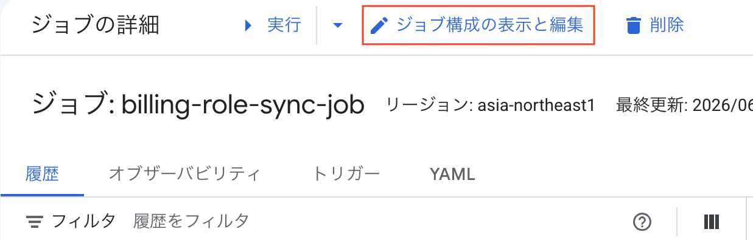
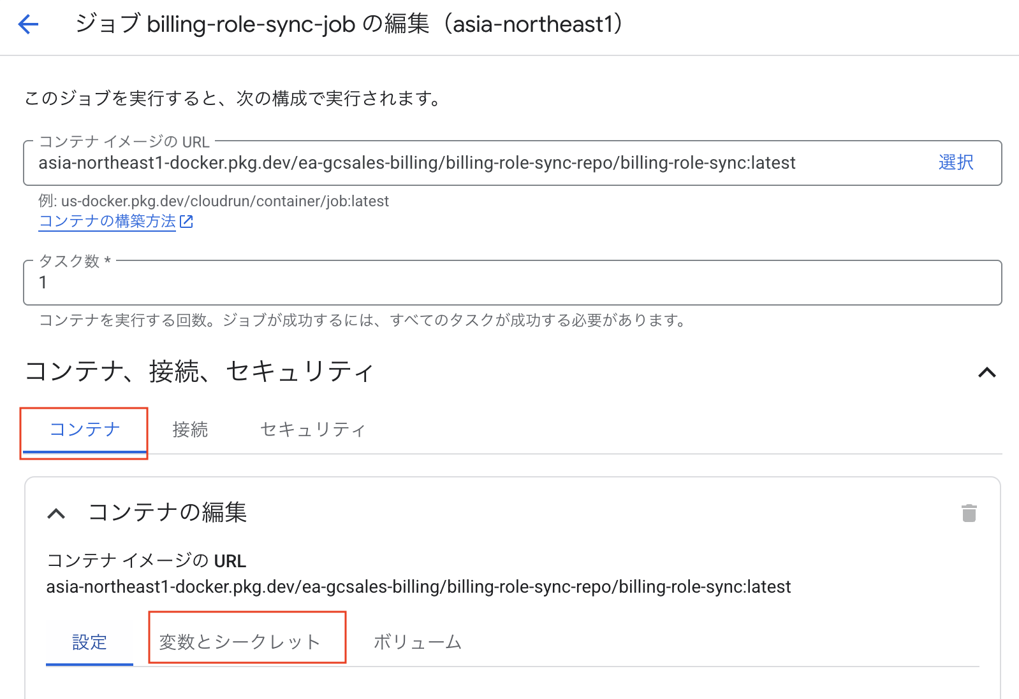
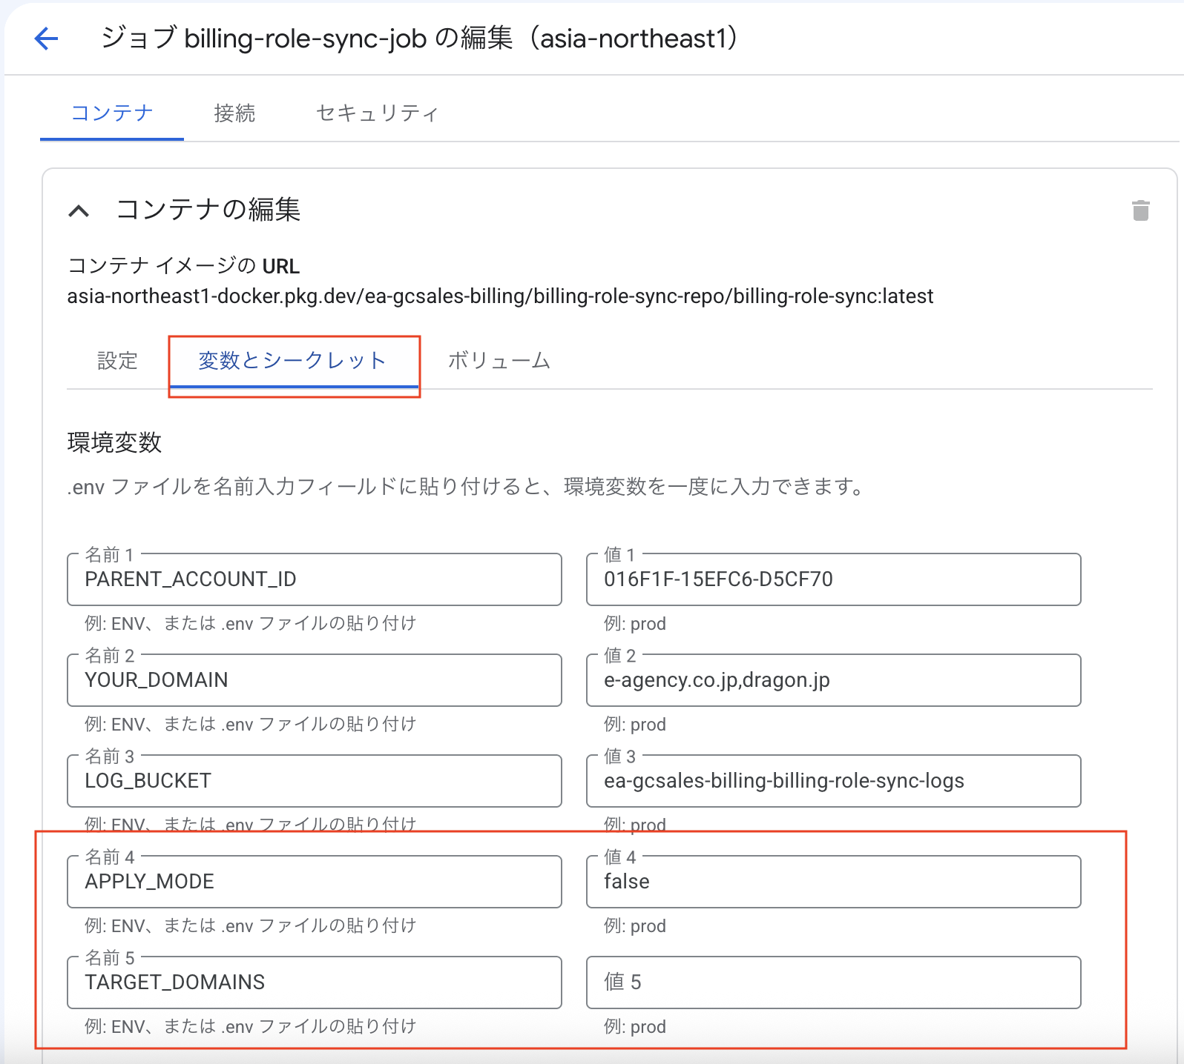
METHOD C ・ Cloud Console
方法C：ボタン操作で実行（コマンド不要）
ターミナルを使いたくない人向け。ブラウザの UI だけでジョブを実行できます。
1
Cloud Run Jobs を開く
Console の「Cloud Run」→「ジョブ」を開きます。
2
対象ジョブを選ぶ
billing-role-sync-job をクリックします。
3
「ジョブ構成の表示と編集」をクリック
上部の「実行」ボタンを押します。
4
環境変数を展開して設定
「コンテナ、変数とシークレット…」を開き、次ページの表のとおり設定。
5
「実行」で開始
実行履歴で結果（成功/失敗）を確認します。
billing-role-sync 利用ガイド
12

Slide 13
METHOD C ・ Cloud Console
方法C：環境変数の設定
「環境変数」に以下を設定して、確認だけ／本番、全顧客／特定ドメインを切り替えます。
実行内容 | APPLY_MODE | TARGET_DOMAINS
Dry-Run（全顧客） | false（既定） | （空のまま）
Dry-Run（特定ドメイン） | false（既定） | customer-a.com,customer-b.co.jp
本番（全顧客） | true | （空のまま）
本番（特定ドメイン） | true | customer-a.com
⚠ 注意： Console 実行では make run-apply のような確認プロンプトが出ません。APPLY_MODE=true にする前に、必ず Dry-Run（false）で対象を確認してください。
billing-role-sync 利用ガイド
13

Slide 14
TROUBLESHOOTING ・ 困ったとき
うまくいかないときは
Q. 対象ユーザーが表示されない
Q. ジョブが「失敗（FAILED）」になった
A. 対象サブアカウントに billing.admin の user: がいない場合は正常です。ドメイン指定時は、そのドメインの該当者がいない可能性も。
A. まず make logs でログを確認。権限不足の場合は管理者に連絡してください（利用者側では解決できないことが多い）。
Q. 権限エラー（403）が出る
Q. コマンドが難しい・打ちたくない
A. run.invoker / storage.objectViewer が未付与の可能性。管理者にP.5〜6の権限付与を依頼してください。
A. 方法C（Cloud Console のボタン操作）に切り替えれば、コマンドなしで実行できます。
billing-role-sync 利用ガイド
14

Slide 15
CHEAT SHEET
まとめ ― これだけ覚えればOK
よく使うコマンド（方法A）
迷ったら方法C
コマンド不要。Console のボタンで実行。
make run
対象を確認（全顧客・変更なし）
まず確認
make run-domain DOMAINS=a.com
make run / Dry-Run で対象を必ず先に見る。
対象を確認（特定ドメイン）
make run-apply
本番は yes
権限を変更（確認後に本番）
make run-apply-domain DOMAINS=a.com
run-apply は yes 入力でのみ変更。
特定ドメインだけ変更
make logs
記録は残る
直近の実行ログを表示
実行は make logs と監査ログで追跡可能。
make logs-list
過去ログの一覧
詳細は README.md を参照してください。

